Slide 1
confidential
日本新薬株式会社 御中
コーポレートサイト段階的リニューアル
提案書
2025年12月25日

Slide 2
はじめに
平素より大変お世話になっております。この度は、日本新薬株式会社様の「コーポレートサイト段階的リニューアル」に関するご提案の機会をいただき、心より感謝申し上げます。
貴社は希少疾患の創薬など高度な研究開発力を通じ社会に貢献されています。一方で、膨大な専門情報がサイト内で複雑化し、ステークホルダーが目的の情報へ辿り着くための「到達コスト」が高まっている現状と理解しております。
本提案では、情報の再構造化、組織的制約を考慮した段階的アプローチ、およびGA解析に基づく能動的な改善提案を軸に、貴社の革新的な活動がより正確に伝わる「伴走型」の支援をご提示いたします。
貴社のさらなる発展に向け、最適な形で支援を進めてまいります。今後とも何卒よろしくお願い申し上げます。
2025年12月吉日

Slide 3
01 現状の理解と課題の整理​
02 改善コンセプト・方針​
03 改善提案と実行内容​
04 私たちの強み
05 段階的リニューアル計画​
06 体制・スケジュール
07 お見積り
08 Appendix​

Slide 4
現状の理解と課題の整理
01
今の状況を正しく把握するための課題整理

Slide 5

01 現状の理解と課題の整理
現状の理解と課題の整理
ヒアリングおよび現行サイト分析より、以下の3つが特に改善優先度の高い課題であると理解しております。
専門情報の多層化
使いやすさと見た目の課題
能動的な提案不足
IR、会社情報、研究開発等の重要情報が密集した配置になっており、ユーザーが目的のページを直感的に見つけにくい状態。
操作性（UI）の改善に加え、ブランドイメージを強化するためのデザインアップデートが求められます。
既存運用が保守・更新に留まっており、構造最適化に向けた能動的提案が不足している。
ARアドバンストテクノロジ株式会社 5

Slide 6
改善コンセプト・方針
02
進むべき方向を明確にするための方針

Slide 7
02 改善コンセプト・方針
論理的で直感的な使いやすさの実現
データ分析に基づき、直感的な使いやすさを実現するとともに、一度きりの改修ではなく、途切れのない価値提供を行うことを目指します。
方針 | 具体的なアクション |  | 期待される価値
①UX戦略に基づく 情報再構築 | GAデータに基づき、グローバルナビと重要ページを最適化し、各ステークホルダーの導線を改善します。 |  | 情報到達における心理的・時間的コストの軽減。
②ブランドイメージを 高めるUIデザイン | UI改善と最新トレンドの導入により、誠実さと信頼感を両立させたビジュアルへ刷新します。 |  | ユーザビリティの改善と、ブランド最適化。
③リニューアルを平準化した継続的な改善サイクル | フェーズを分けたご提案・段階的アプローチにより、継続的なアップデートと鮮度の維持を図ります。 |  | 継続的なご提案や改善と、長期的な視点でのサイト鮮度の維持。
Notes:
ブルーのリボン内のタイトル（1.1 一般事項部分）を使用しない場合は、タイトル文字を削除して使用

Slide 8
改善提案と実行内容
03
企業価値向上とマルチステークホルダーへの情報提供の最適化

Slide 9
03 改善提案と実行内容
①UX戦略に基づく情報再構築
現在の「情報過多」によるユーザーの情報探索における非効率性を解消し、重要ターゲット層のエンゲージメントを高めます。
グローバルナビゲーションの機能再設計
重要ターゲット向け最短経路の確保
現状
要素の強調と過密により、ユーザーの認知負荷が増大しています。
現状
重要な情報が埋没している可能性があり、優先順位の整理が必要です。
ご提案
重要情報の視認性と網羅性を両立させ、情報探索の心理的コストを軽減します。
ご提案
IR・研究情報の優先順位を上げ、状況に応じた強化等の戦略的運用を導入します。

Slide 10
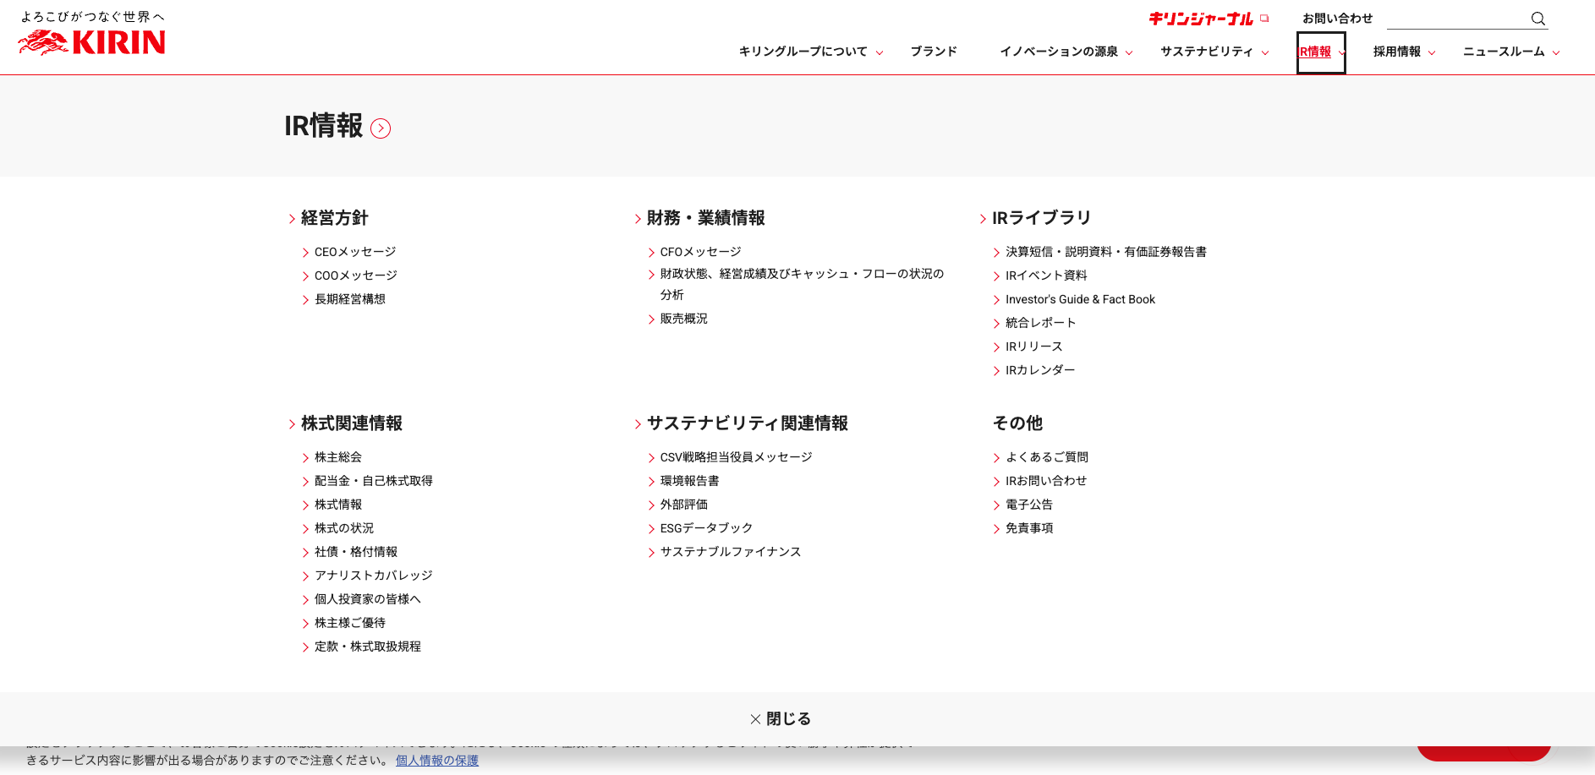
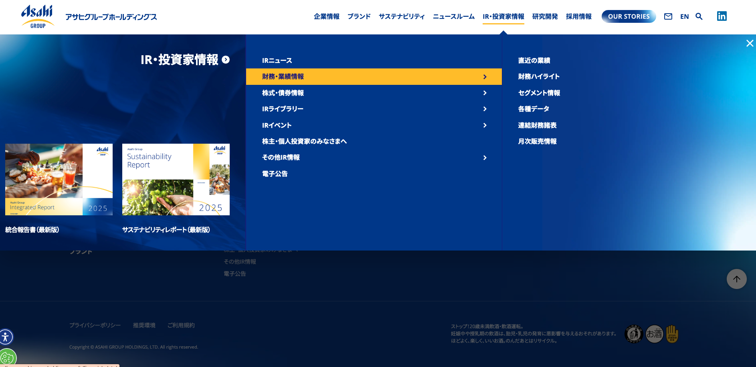
03 改善提案と実行内容
①UX戦略に基づく情報再構築
グローバルナビゲーション参考イメージ

Slide 11
03 改善提案と実行内容
②ブランドイメージを高めるUIデザイン
クリック箇所の分かりづらさを解消しつつ、最新のトレンドと比較してブランドイメージの訴求力を高めるためのデザインを目指します。
ブランド訴求力の向上
UIの視認性標準化
現状
要素の過密がブランドの誠実な印象を薄め、メッセージの到達を阻んでいます。
現状
ボタンやリンクのUIが曖昧な箇所が見受けられ、クリックできる箇所が分かりづらい状態です。
ご提案
「信頼性」と「トレンド」を両立させた、新たなビジュアルガイドラインを策定します。
ご提案
ボタン・リンクの視覚的定義を明確化し、迷いのない操作環境へと標準化します。

Slide 12
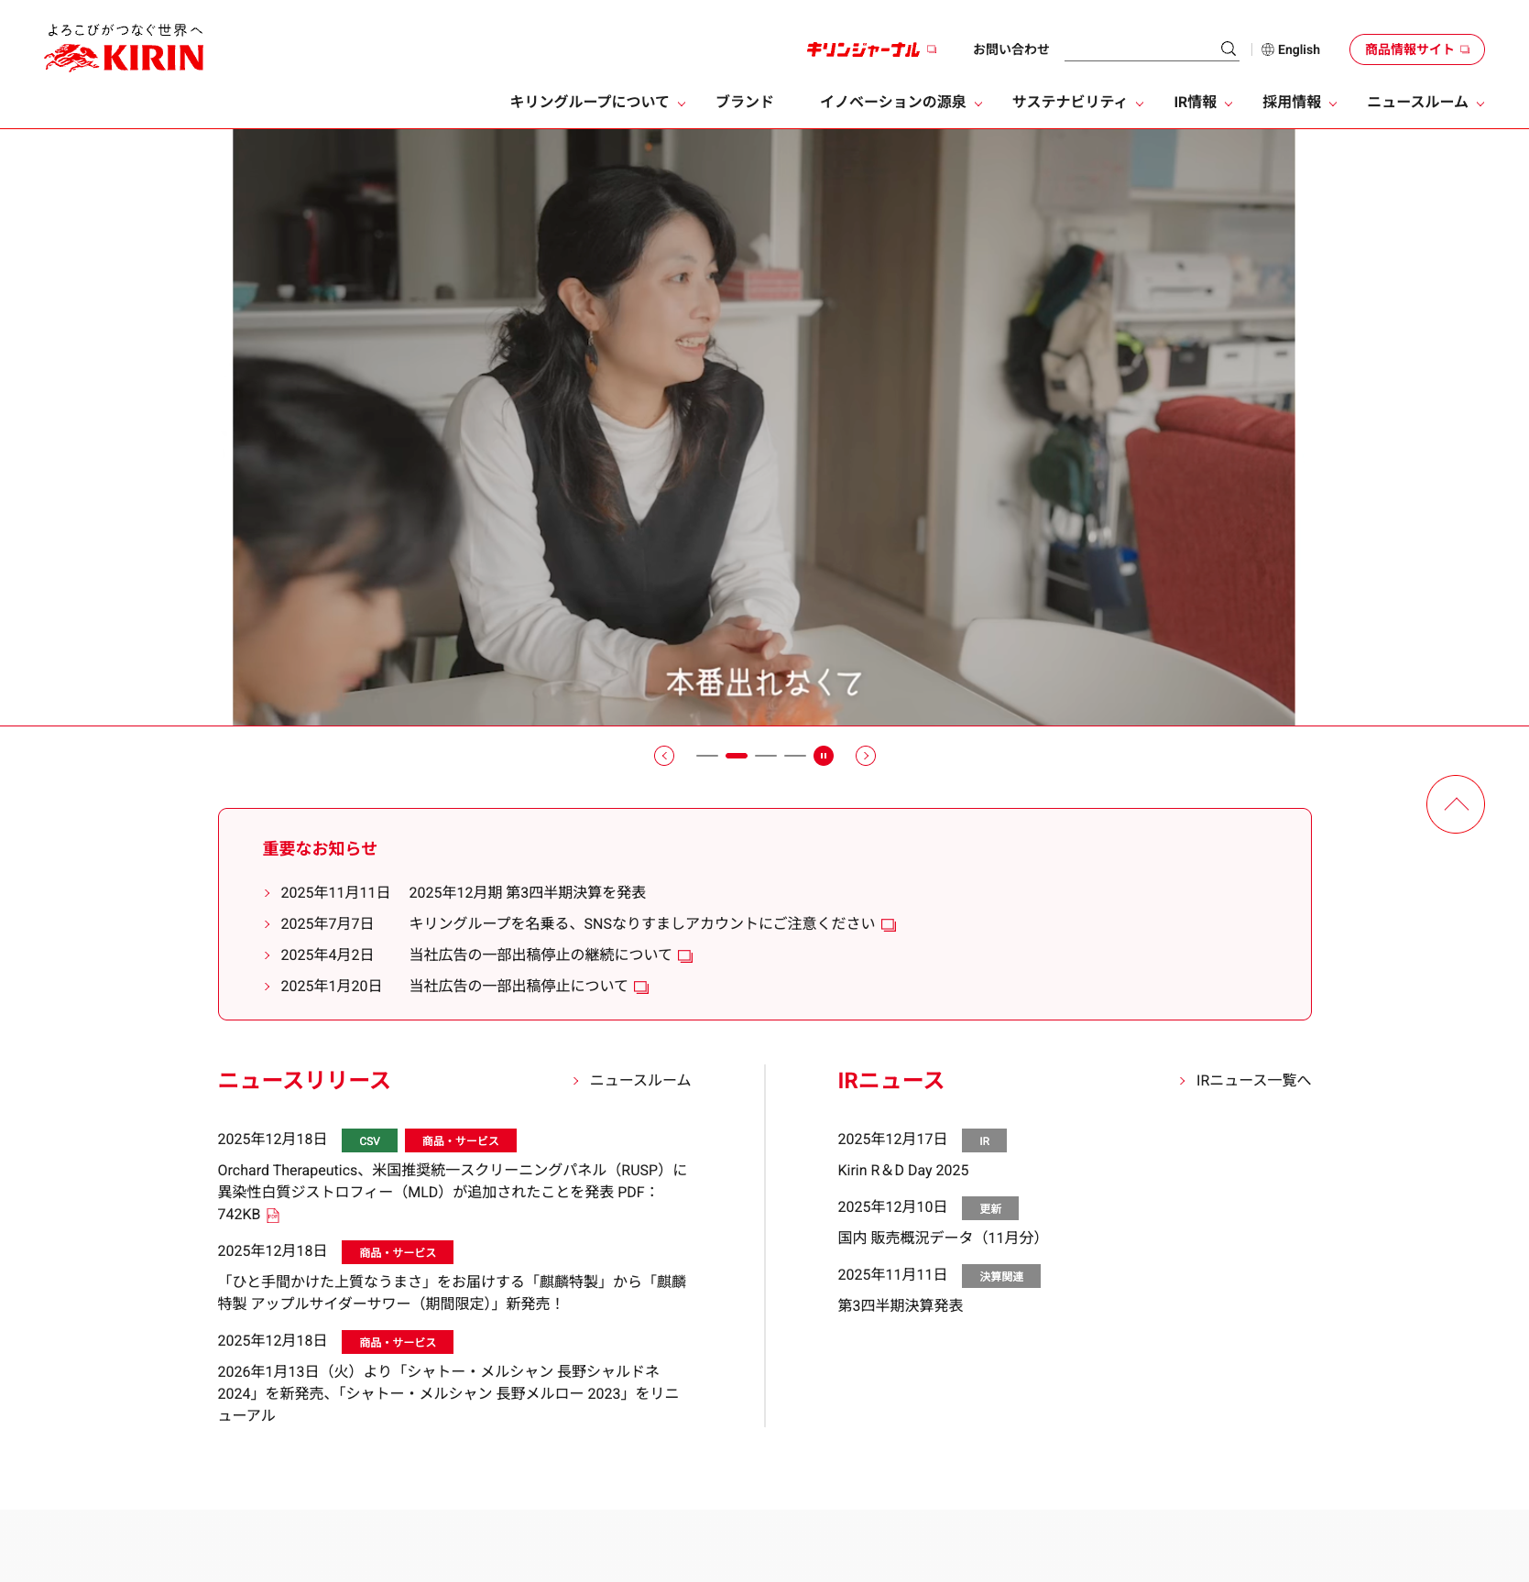
03 改善提案と実行内容
②ブランドイメージを高めるUIデザイン
TOPページ参考イメージ
キリンホールディングス
https://www.kirinholdings.com/jp/
参考のポイント
要素間に十分なスペースを確保することで、一つひとつのコンテンツを視覚的に独立させています。これにより、ユーザーの視線が特定の情報に集中しやすくなり、情報過多による認知負荷を低減させています。
参考のポイント
背景の画像や色の彩度を適切にコントロールし、前面のテキストとの明度差を明確に保っています。この視認性の高さが、企業の透明性や情報の正確性を担保するデザイン要素として機能しています。

Slide 13
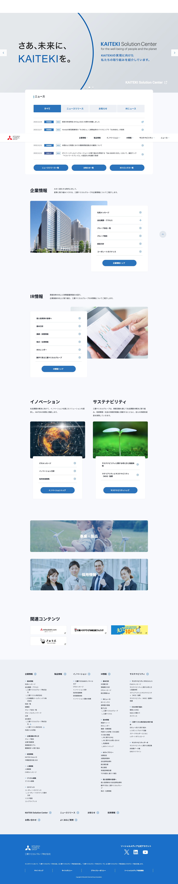
03 改善提案と実行内容
②ブランドイメージを高めるUIデザイン
TOPページ参考イメージ
三菱ケミカルグループ
https://www.mcgc.com/index.html
参考のポイント
フォントのサイズ、太さ、行間のデザインルールが守られており、文字そのものが美しいデザインとして成立しています。字間のスペースが一定に保たれているため、高密度のテキスト情報であっても圧迫感を与えず、知的な信頼感を醸成しています。
参考のポイント
使用する色数を厳選し、青系統の色の役割を「アクセント」や「誘導」に限定しています。背景の白を基調としながら、特定の領域にのみ色を配置することで、情報の区切りを論理的に示し、過密感を防ぎつつ視覚的な秩序を維持しています。

Slide 14
03 改善提案と実行内容
③リニューアルを平準化した継続的な改善サイクル
従来の「大規模改修」ではなく、「継続的な価値提供」を目指す貴社の意向に沿い、社内リソースの平準化と市場の変化に取り残されない運用体制を確立するためのご提案です。
社内リソースの平準化
柔軟な段階的最適化
現状
数年単位の大規模刷新は、社内調整コストとリソースの一時的な過負荷を招きます。
現状
長期の固定運用は、状況の変化に対する柔軟性を損なう要因となります。
ご提案
段階的なアプローチにより、組織への負担を最小限に抑えつつ着実な改善を進めます。
ご提案
順次改善を繰り返すアプローチで、常に最適化され続けるサイトイメージを構築します。

Slide 15
03 改善提案と実行内容
③リニューアルを平準化した継続的な改善サイクル
一度に刷新する大規模改修ではなく、各フェーズの目的に応じて順次最適化。フェーズ1で基盤を整え、以降はデータや市場動向に基づいた改善を継続的にご提案いたします。
● 伴走型の改善プロセス
各フェーズにおいて、以下の手順で検討を進めることを想定しております。
多角的な指標に基づく検討
競合事例やトレンドを判断材料として提示し、主観に頼らない選択を支援するため、データに基づいた貴社の要件に合致する具体的な改善案を策定します。
週次定例による対話の継続
週1回の定例会で対話を重ね、初月の提案をベースに貴社のご意見を伺いながら、段階的に細部を詰めることで、認識の齟齬を防ぎ、確実な合意形成を図ります。
Figmaを用いた視覚的な共有
必要に応じてFigmaを用いたプロトタイプにより、早い段階で実際の操作感を確認。完成イメージを共有しながら進めることで、認識の齟齬を排除し精度を向上させます。

Slide 16
03 改善提案と実行内容
③リニューアルを平準化した継続的な改善サイクル
詳細な方針はお打ち合わせにて決定いたしますが、貴社においてはサイト価値改善に向けた分析・改善アプローチとして、以下のようなGA4の多角的分析に基づき、PVおよびKPIを向上させる改善案を策定いたします。
多角的な分析内容
情報到達のしやすさ：トップページから主要セクションへの遷移率、直帰率を測定 情報の優先順位の適切さ：各ページのページビュー、平均セッション時間を測定 認知負荷の低減度：平均セッション時間、直帰率・離脱率を測定 操作性の分かりやすさ：ボタン・リンクのクリック数、遷移率を測定 情報構造の論理性：関連ページ間の遷移率、セクションTOPページの直帰率を測定 サイト全体の使いやすさ：サイト全体の平均セッション時間、直帰率、ページ/セッションを測定

Slide 17
私たちの強み
04
Logic & Designで実現する、複雑な情報の再設計

Slide 18
04 私たちの強み
デザイン先行開発で実現する、複雑な情報構造の再設計
貴社のコーポレートサイトには、専門性の高い情報が多層的に含まれています。
私たちARアドバンストテクノロジは、システム開発で培った「複雑さを、シンプルな体験に変える」力を持っています。 単なる見た目ではなく、情報構造そのものを設計し直し、ユーザーが迷わず求める情報にたどり着けるサイトを目指します。
「Logic & Design」というスローガンのもと、論理的な思考とデザインの両立を追求しています。 論理的な情報設計:複雑な情報構造を、ユーザー視点で整理・再構築。専門情報を目的別に最適化された構造へ変換します。 データドリブンな改善:GA解析やユーザー行動分析に基づき、主観に頼らず改善提案。アクセス解析から課題を抽出し、具体的な施策を継続提案します。 システム思考:業務システムやアプリ開発の知見を活かした設計。情報の優先順位付けや導線設計に、システム開発で培った論理的思考を活用します。

Slide 19
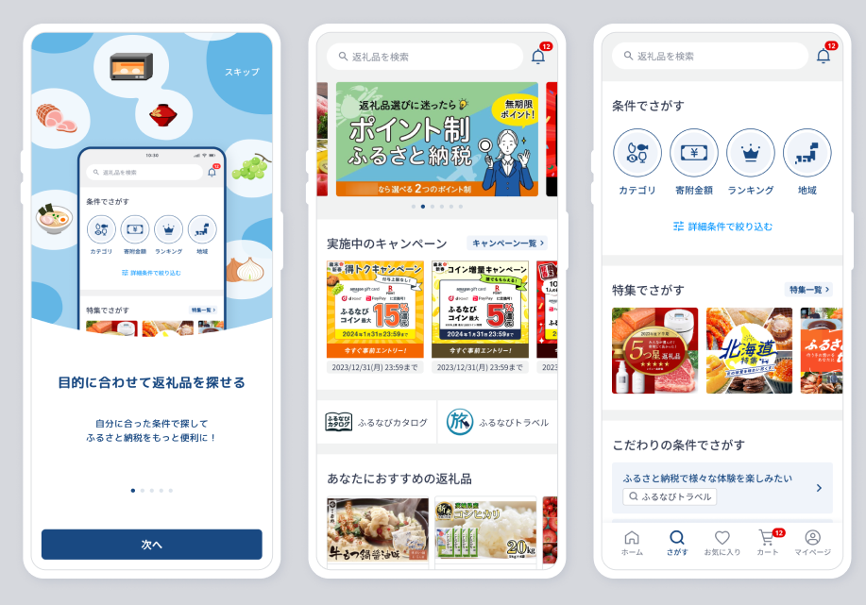
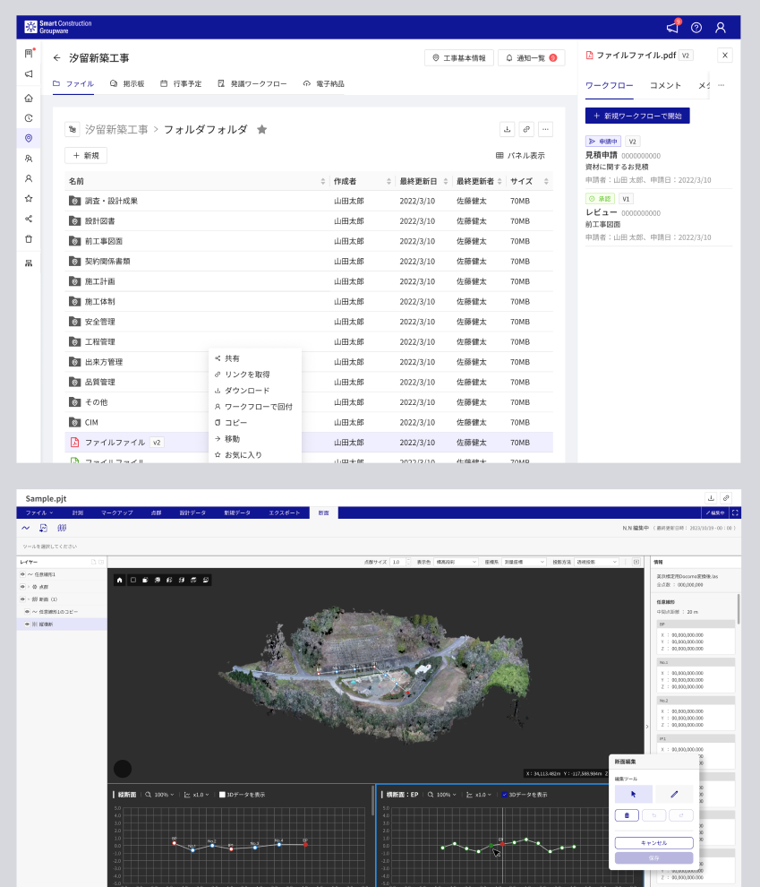
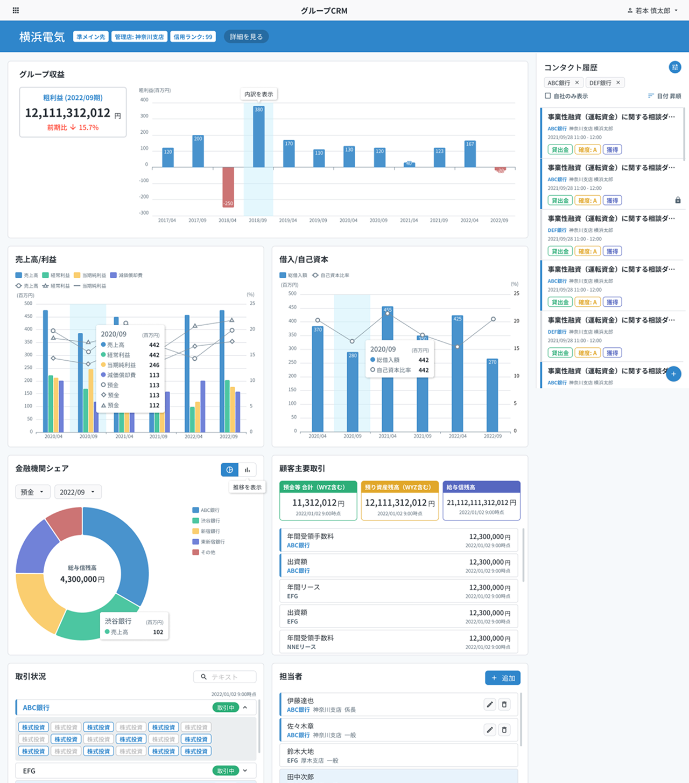
04 私たちの強み
デザイン先行開発で培った実績
会員数250万人越えのふるさと納税関連スマホアプリ（複雑な商品情報の整理・検索性向上） 建設業界向けグループウェア（多様な業務フローの可視化・効率化） 金融機関向けプロダクトのUI/UXデザイン改善（25年以上の歴史を持つシステムの再設計） その他のWebアプリケーション開発実績
これらの実績を通じて、複雑な情報構造をユーザーにとって分かりやすく再設計するノウハウを蓄積してきました。
貴社のコーポレートサイトにおいても、このノウハウを活かし、専門情報を適切に整理・再構築することで、ステークホルダーの皆様が目的の情報へスムーズに辿り着けるサイトを目指します。

Slide 20
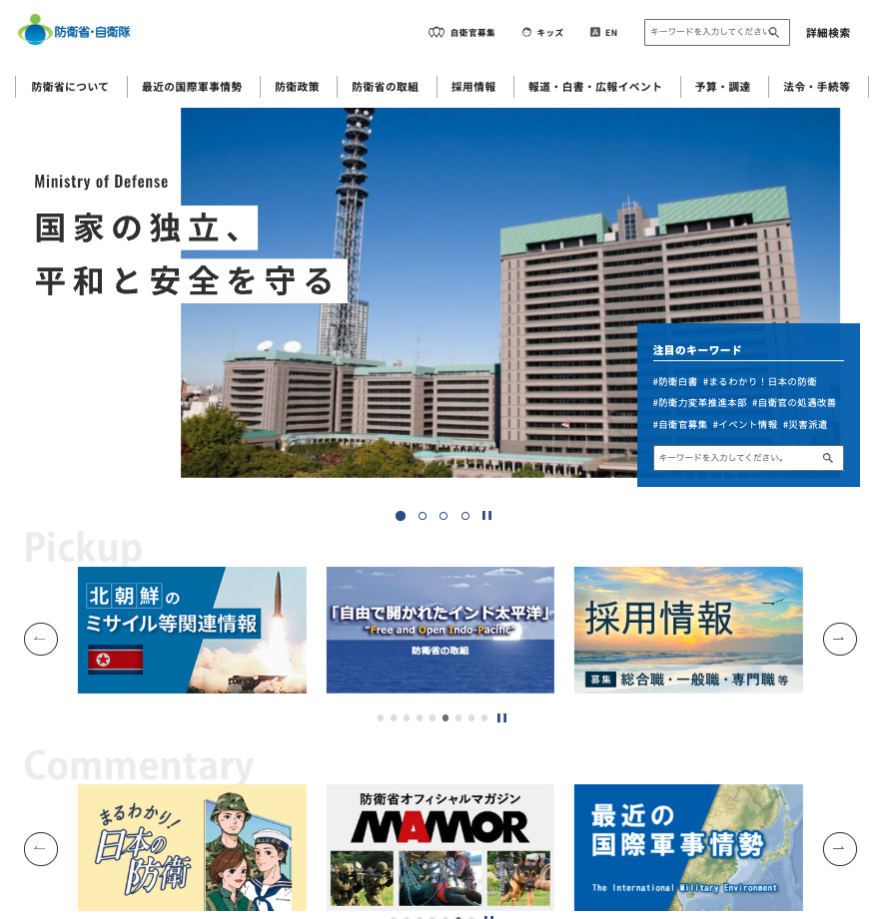
04 私たちの強み
防衛省やその他の大規模サイトでの「継続的な改善提案」の実績
2020年より運用を担当している防衛省様ホームページの維持管理・運営において、アクセス解析結果の分析に基づく課題抽出から具体的な改善施策の提案、実施、効果検証まで一貫した改善サイクルを構築し、以下の改善提案を継続的に実施しています。
ホームページ改善提案実施内容 毎月のアクセス解析結果を分析し、得られた課題に対して具体的な改善提案を毎月提示 PDCAサイクルによる継続改善：KGI/KPIを定期的に分析し、分析→改善実施→効果検証→判断のサイクルを回すことで、サイトの使いやすさを継続的に向上 定性分析による改善提案：ペルソナ策定やヒューリスティック評価により、ユーザー視点での使い勝手を分析し、問題箇所に対する提案を実施 アクセシビリティ対応の提案：ルールと監視項目の設定及び定期的なアクセシビリティ対応の実施をご提案し、継続的な改善体制を構築

Slide 21
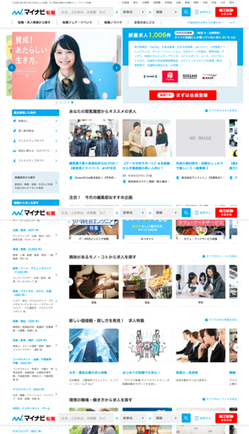
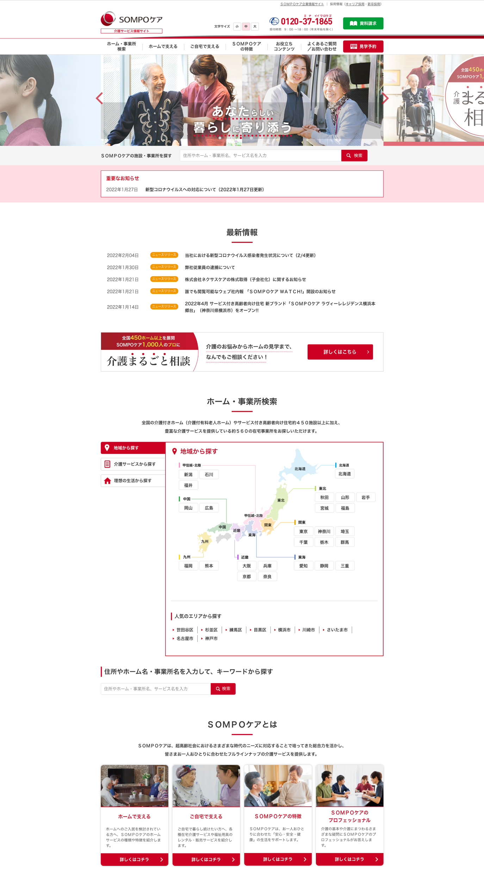
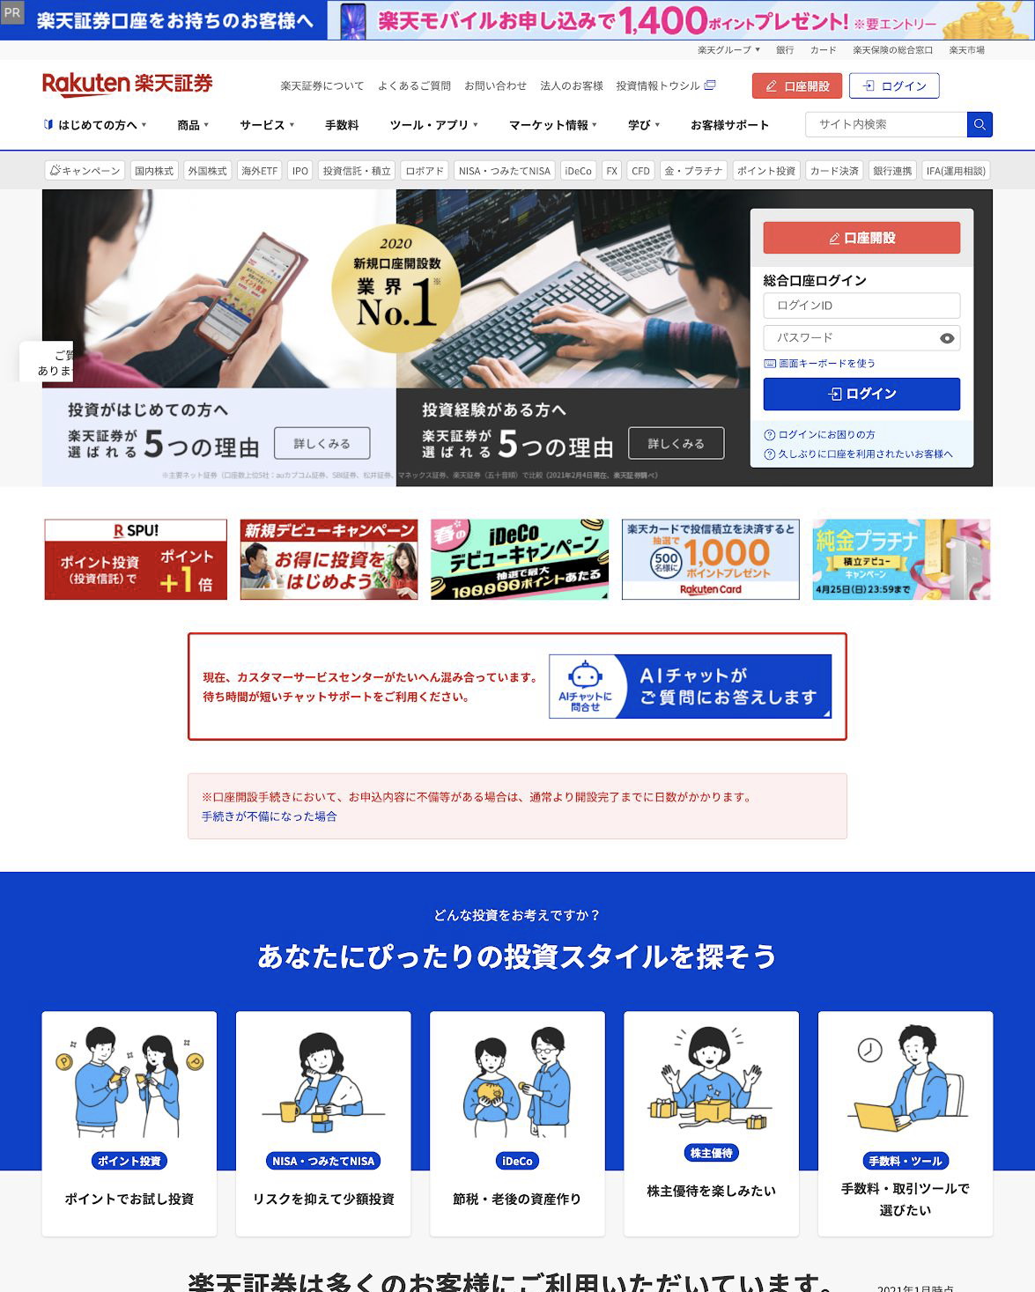
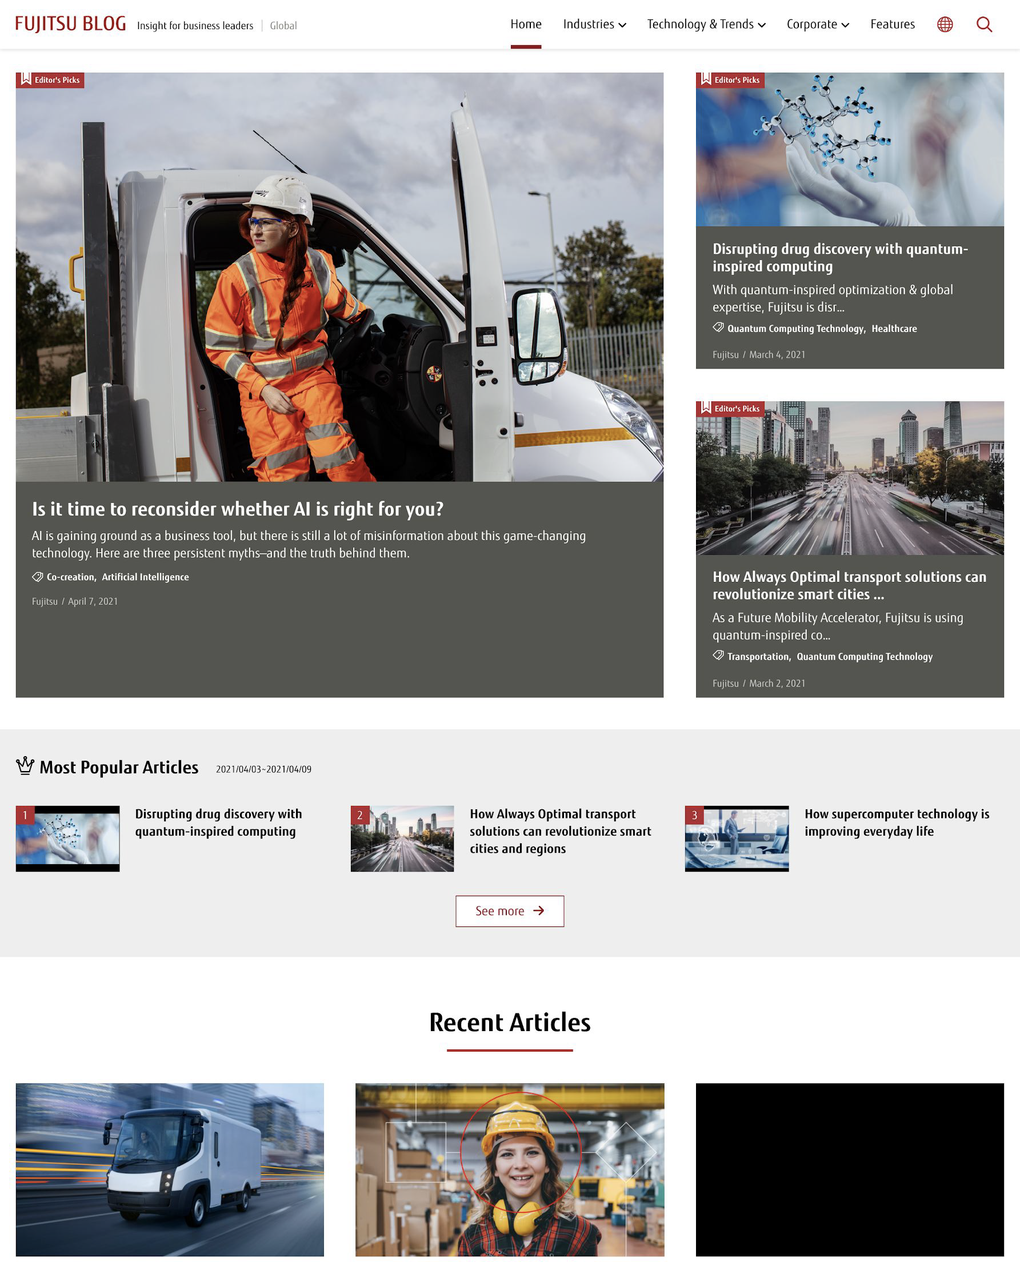
04 私たちの強み
防衛省やその他の大規模サイトでの「継続的な改善提案」の実績
防衛省様以外にも、多数の大規模サイトにおいて継続的な改善提案を実施し、サイトの使いやすさ向上に貢献してきました。
マイナビ様での実績 50名規模の体制でリニューアル、調査分析、維持運営を実施。 リニューアル後もアクセス解析結果に基づく課題抽出と改善提案を継続的に実施。現在も継続的に改善提案を実施中。 SOMPOケア様での実績 2年以上継続してリニューアルや維持管理業務を受託。 月次での改善提案サイクルを確立。 その他の大規模サイトでの実績 1万ページ以上を有するサイトの課題抽出から改善施策の提案、実施まで一貫した改善サイクルを構築。

Slide 22
段階的リニューアル計画
05
目的までの道筋を整えるためのご提案

Slide 23
05 段階的リニューアル計画
リニューアル計画概要
作業担当 | フェーズ1 現行調査・ リニューアル方針 すり合わせ |  | フェーズ2 トップ／グローバルナビ改修 |  |  | フェーズ3 IR／会社情報改修 メガメニュー調整 |  |  | フェーズ4 サステナビリティ／研究開発改修 メガメニュー調整
 | 4月 | 5月 | 6月 | 7月 | 8月 | 9月 | 10月 | 11月 | 12月 | 1月 | 2月 | 3月
ARI
現行制作会社
調査・リニューアル方針すり合わせ
デザイン改善
デザイン改善
デザイン改善
デザインデータ共有
デザインデータ共有
デザインデータ共有
実装
実装
実装
期間：2026年4月〜2027年2月（11ヶ月）
四半期ごとに、TOPページ・カテゴリーTOP・目次ページといった主要階層から順次、デザインと構造の最適化を進めます。
特定の下層ページ改善に加え、共通パーツのトンマナ調整を行うことで、サイト全体に一貫性のあるユーザー体験を実装します。

Slide 24
05 段階的リニューアル計画
フェーズ1：現行調査・リニューアル方針すり合わせ（ 2026年4月〜5月）
このフェーズは、「どこを、どのように変えるべきか」を整理し、設計方針を定め情報設計を策定する期間です。
主な目的：課題の深掘り、施策の優先順位付け、新しい情報構造の決定。
期待される成果：サイト全体改善の設計図となる、UX戦略と情報設計の完成。
具体的な作業内容 |  | アウトプット
現状分析レポート | Google Analyticsデータに基づき、離脱率が高いページや、重要コンテンツを整理します。 | 現状分析レポート
ターゲット設定 | ペルソナ/カスタマージャーニーマップの再定義（重要ターゲット層）。 | リニューアル方針定義書
情報設計 | 必要な情報にすぐたどり着けるよう、サイト全体の構成を見直します。
 | 新しいナビゲーション構造を策定します。

Slide 25
05 段階的リニューアル計画
フェーズ2： TOP (2026年6月〜8月）
このフェーズは、最もアクセスが多く、最も認知負荷が高いTOPページを刷新し、効果検証の基盤を築きます。
主な目的：誰もが使いやすく心地よいデザインの共通ルールを整え、トップページから各コンテンツへスムーズに案内します。期待される成果：ブランド力向上と導線改善を目的に、全ページ改修の基準となるデザインシステムを確立します。
具体的な作業内容 |  | アウトプット
TOPページデザイン制作 | TOPページのデザインを作成。ヘッダーなど要素のデザインデータも提供します。 | デザインファイル（.fig形式）
制作連携 | 制作会社へデザインデータ、ガイドラインを共有します。 | デザインガイドライン（.fig形式）
デザインガイドライン策定 | ボタン、文字、色などデザインの基本ルールを統一、初期ガイドラインを作成します。 | デザインガイドライン（.fig形式）
※実際に確定する作業範囲は、フェーズ1のリニューアル方針すり合わせ期間で精査します​
※上記は現時点での想定例です​

Slide 26
05 段階的リニューアル計画
フェーズ3： IR・会社情報領域（ 2026年9月〜11月）
このフェーズは、投資家が必要な情報に迷わず届くための、新しい配置図を描く期間です。
主な目的：投資家向け情報の整理、公開優先順位の策定、および IR領域における新しい情報構造の決定。
期待される成果：投資家が迷わず判断できる環境を整える、UX戦略と配置図の作成。
具体的な作業内容（アウトプット） |  | アウトプット
ワイヤーフレーム | 情報の優先順位を反映したレイアウト構成案を作成します。 | デザインファイル（.fig形式）
デザイン | カテゴリーTOP3ページ、目次5ページ、下層パーツ15箇所、およびメガメニュー2案のデザインデータを作成します。 | デザインファイル（.fig形式）
プロトタイプ | 必要に応じてFigmaプロトタイプを使用し、情報構造や挙動、導線確認を目的とした簡易的な確認用データを作成します。 | URLをご案内
デザインガイドライン更新 | 追加されたパーツから、デザインガイドラインの更新をします。 | デザインガイドライン（.fig形式）
※実際に確定する作業範囲は、フェーズ1のリニューアル方針すり合わせ期間で精査します​
※上記は現時点での想定例です​

Slide 27
05 段階的リニューアル計画
フェーズ4：サステナビリティ・研究開発領域（2026年12月〜2027年2月）
このフェーズは、日々の研究成果や技術の歩みをより分かりやすく伝えるための、整理の形を決める期間です。
主な目的：技術情報の整理、および 研究開発領域における新しい情報の届け方の決定。
期待される成果：研究開発の歩みを分かりやすく伝える、UX戦略と情報の配置図の完成。
具体的な作業内容（アウトプット） |  | アウトプット
ワイヤーフレーム | 情報の優先順位を反映したレイアウト構成案を作成します。 | デザインファイル（.fig形式）
デザイン | カテゴリーTOP2ページ、目次6ページ、下層4ページ、下層パーツ26箇所、およびメガメニュー2案のデザインデータを作成します。 | デザインファイル（.fig形式）
プロトタイプ | 必要に応じてFigmaプロトタイプを使用し、情報構造や挙動、導線確認を目的とした簡易的な確認用データを作成します。 | URLをご案内
デザインガイドライン更新 | 追加されたパーツから、デザインガイドラインの更新をします。 | デザインガイドライン（.fig形式）
※実際に確定する作業範囲は、フェーズ1のリニューアル方針すり合わせ期間で精査します​
※上記は現時点での想定例です​

Slide 28
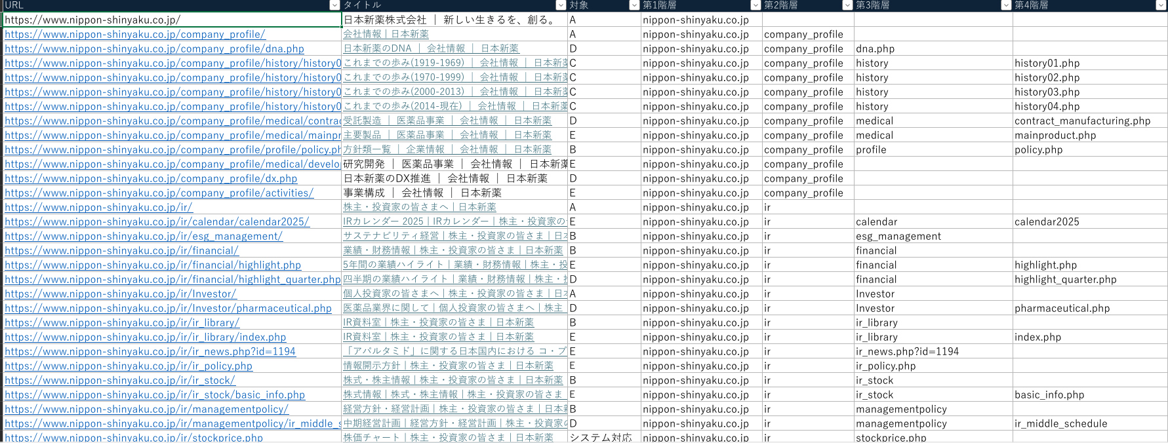
05 段階的リニューアル計画
デザイン対象ページ
デザインの対象ページは、TOPページ、目次ページ、下層ページのレイアウト変更の必要性、トンマナ調整が必要な使用されている画像の数や複雑さ、から判断しております。
対象一覧イメージ

Slide 29
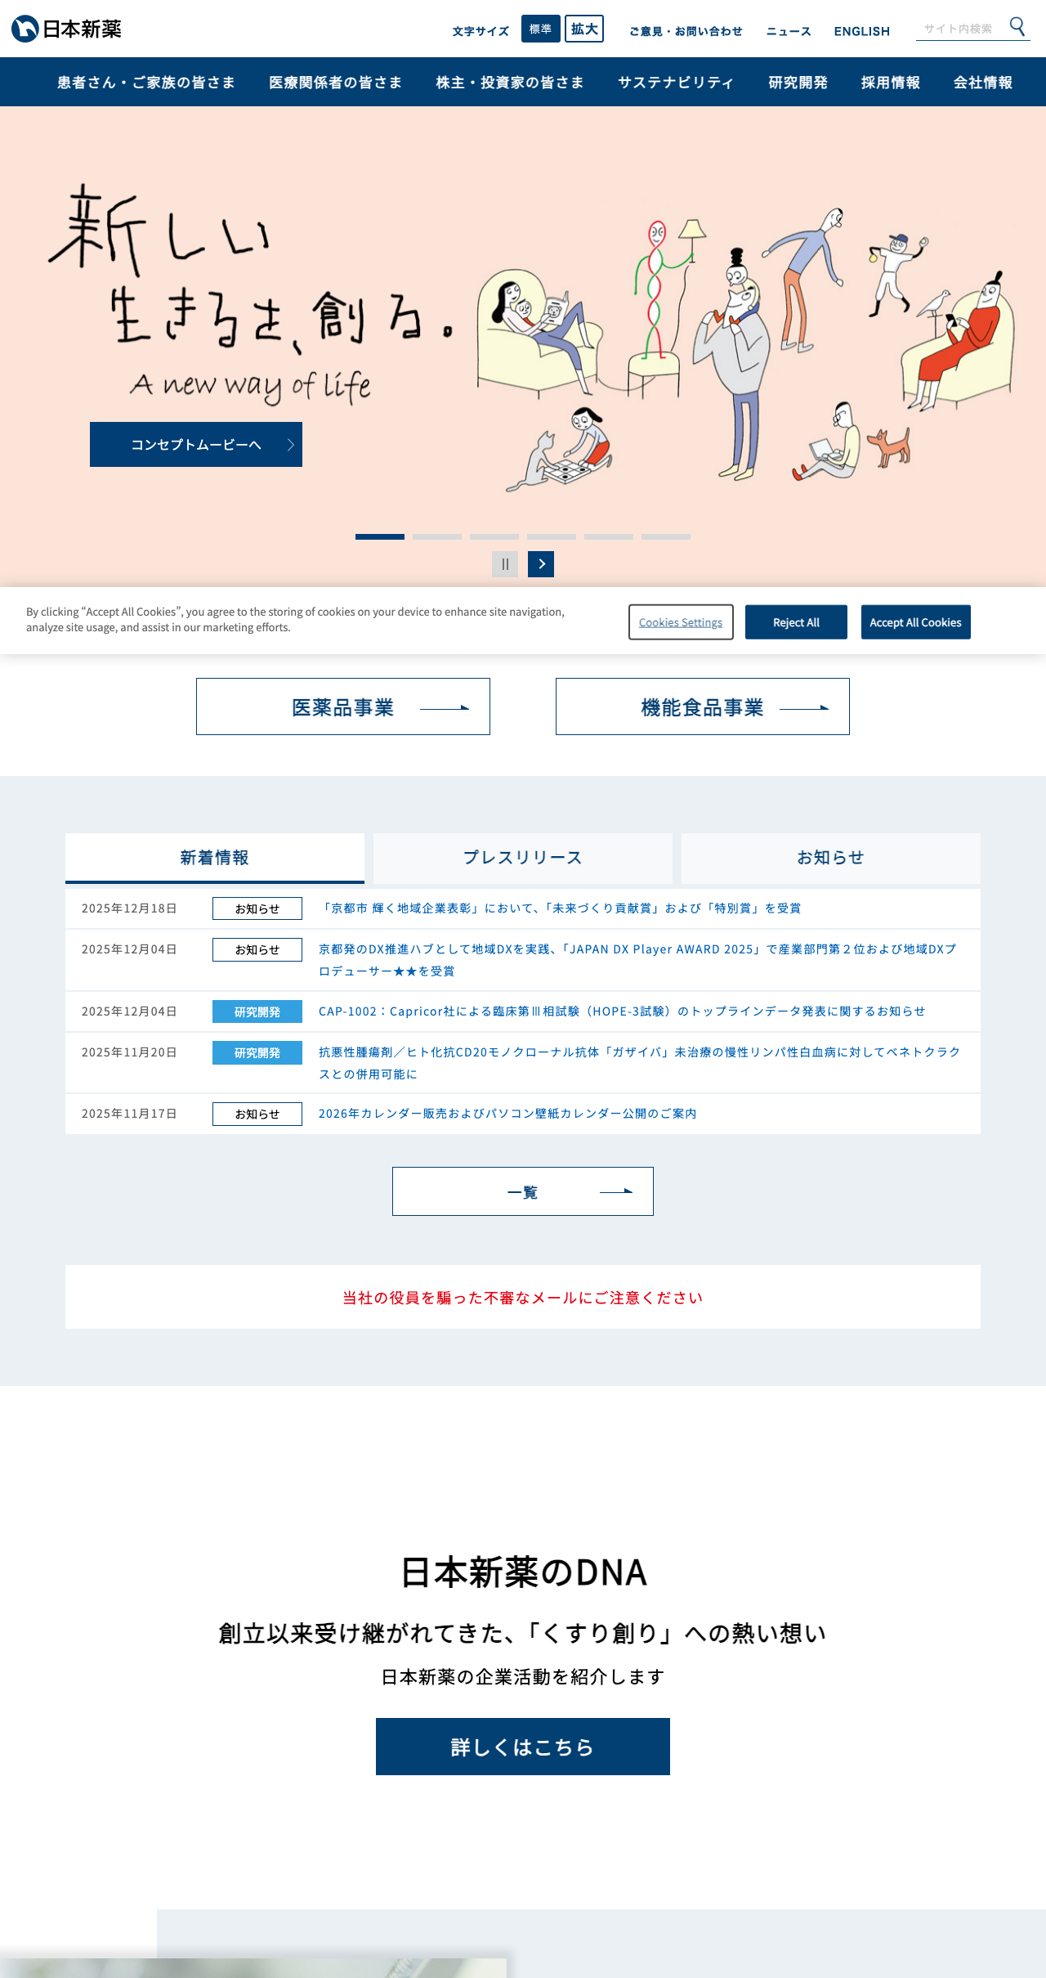
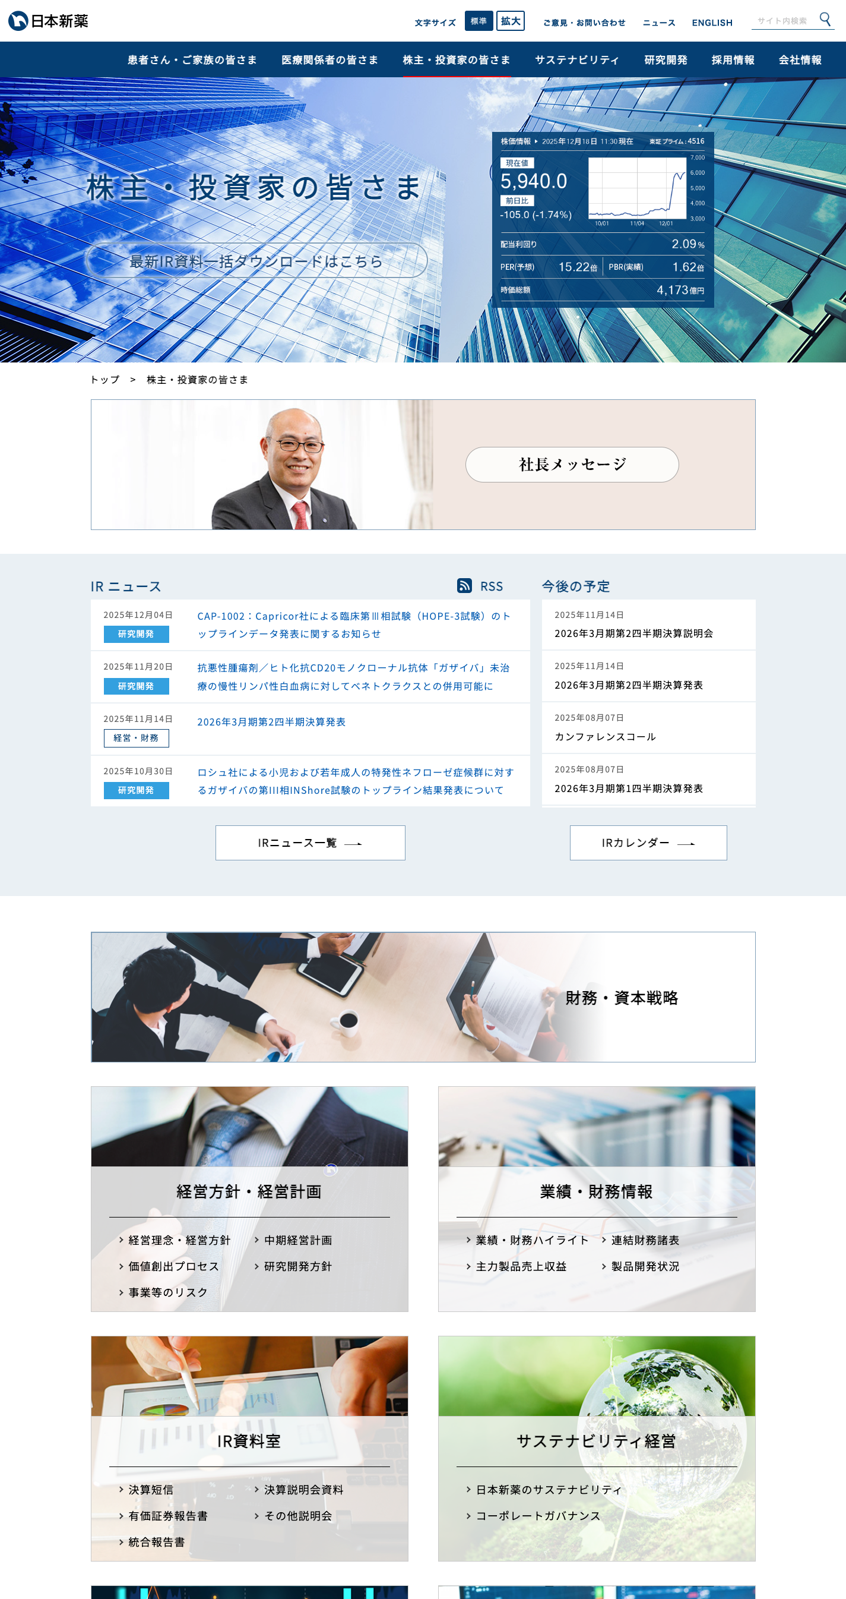
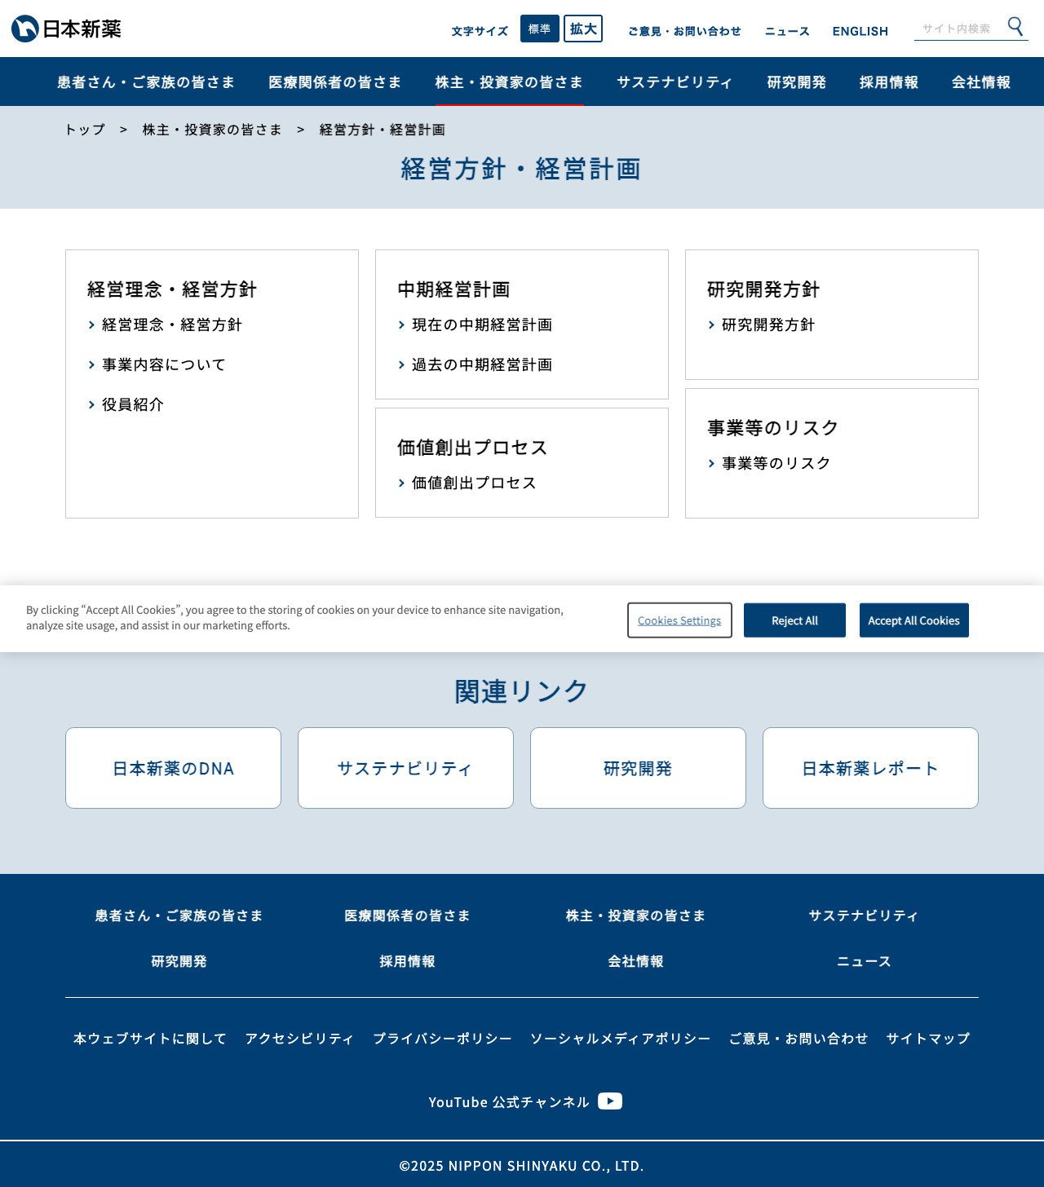
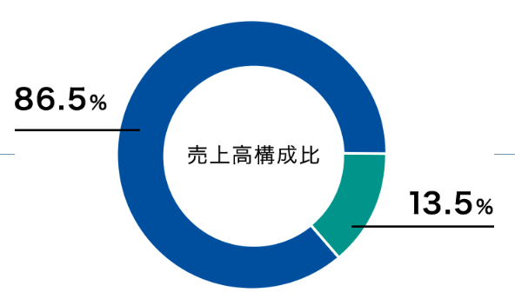

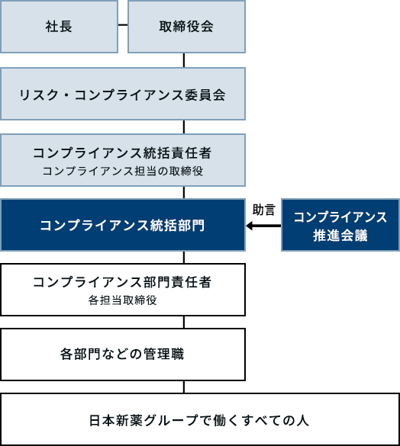
05 段階的リニューアル計画
デザイン対象サンプル
TOPページ | カテゴリーTOP | 目次ページ | 下層ページパーツ

Slide 30
06
体制、スケジュール

Slide 31
06 体制、スケジュール
下記の体制を想定しております
貴社窓口
貴社 ご担当者様
デザインでのご支援
開発でのご支援
ARI ディレクター
ARI 立石
既存制作会社様
ご担当社様
ARI UIデザイナー
ARI UIデザイナー（11月〜）
ARI 宮良
TBD
※ご発注のタイミングや、弊社都合により、上記体制は一部変更となる可能性がございます。

Slide 32
06 体制、スケジュール
本プロジェクトを担当するメンバーのご紹介
ディレクター：立石 智一
15年の経験を有し、ウェブ解析士およびGoogleアナリティクス個人認定資格(GAIQ) を保有。
防衛省関連のWebサイト運用ディレクターとして実績があり、人材系・IT/通信・出版・福祉・公共・製造・サービス業・医療用機器など、多業種でのWebサイト開発・運用実績を有しています。
データ分析による戦略立案から要件定義・情報設計・ワイヤーフレーム作成・ディレクションまで、Webサイトの企画から運用まで一貫して対応。
デザイナー：宮良 麻紀
グラフィックデザイナー歴10年・UIデザイナー歴8年の経験を有し、建設・流通業・製造業・サービス業・卸業・鉱業など、多業種でのサイトリニューアル実績を有しています（200ページ〜2,500ページ規模のサイトリニューアルに対応）。
情報設計・ワイヤーフレーム作成・デザイン作成まで、Webサイトのデザイン領域を一貫して担当。
グラフィックデザイナーとしての知見を活かし、高品質なUI/UXデザインを担保できるデザイン能力を有しています。

Slide 33
06 体制、スケジュール
進行イメージ
 | 作業内容 | フェーズ1：現行調査・リニューアル方針すり合わせ |  | フェーズ2：トップ/グローバルナビ改修 |  |  | フェーズ3：IR／会社情報改修 メガメニュー調整 |  |  | フェーズ4：サステナビリティ 研究開発改修／メガメニュー調整
 |  | 4月 | 5月 | 6月 | 7月 | 8月 | 9月 | 10月 | 11月 | 12月 | 1月 | 2月
現行調査・ 分析〜リニューアル方針すり合わせ | 調査
 | リニューアル方針
トップページ 改修 | 構成案作成
 | デザイン
 | デザインデータ引渡し
IR／会社情報 改修 | 構成案作成
 | デザイン
 | デザインデータ引渡し
サステナビリティ／研究開発 改修 | 構成案作成
 | デザイン
 | デザインデータ引渡し
改善提案 | ご提案報告
サイト構造に対してのご提案
TOPページに
対してのご提案
IR/会社情報に
対してのご提案
サステナ/研究に
対してのご提案
※ご発注のタイミングや、弊社都合により、上記体制は一部変更となる可能性がございます。 ※2026年4月〜5月までをリニューアル方針すり合わせ期間と想定しています。 この期間中に仕様・対象範囲を確定させていただき、それ以降の大きな追加要件／仕様変更については、別途お見積もり・スケジュール再調整のご相談 とさせていただきます。 ※実装期間は、現時点での仮スケジュールです。貴社との協議の上最終スケジュールをご相談させていただきます。

Slide 34
07
お見積り

Slide 35
07 お見積り
お見積り
工程 | 想定期間 | 契約形態 | 見積の扱い | 金額
Phase1 (現行調査・リニューアル方針すり合わせ) | 2ヶ月 | 準委任契約 | 正式見積 | ¥2,010,000
Phase2 (トップページ/Gナビの表示・トンマナ) | 3ヶ月 | 準委任契約 | 概算見積 | ¥2,205,000
Phase3 (IR／会社情報改修/Gナビ構成) | 3ヶ月 | 準委任契約 | 概算見積 | ¥3,255,000
Phase4 (サステナビリティ／研究開発改修) | 3ヶ月 | 準委任契約 | 概算見積 | ¥3,735,000
合計：¥11,205,000（税抜）
ご契約形態
準委任契約（履行割合型）
ご契約期間
11ヶ月
作業場所
ARI社内（テレワークを含む）を想定
※ご発注のタイミングや、弊社都合により、上記体制は一部変更となる可能性がございます。
※Phase2以降の工程の正式見積については、Phase1リニューアル方針すり合わせ期間の再見積を持ってご提示させて頂きます。

Slide 36
07 お見積り
前提条件（1/3）
基本事項
契約形態：準委任契約（履行割合型）
納入期限：毎月末日
納入場所：貴社指定場所
御支払条件：毎月末日締、翌月末日支払
御見積有効期限：2026年1月31日
作業内容：リニューアル方針すり合わせ（現行調査・リニューアル方針定義）
毎月末の「作業報告書」の納入を以て、ご請求させていただきます。
月標準時間は、1人月あたり160時間（0.5人月は80時間のように人月に応じて算出）とさせていただきます。 上限を超過する場合は双方で協議させていただき、追加のご発注がある場合に限り超過して作業させていただきます。
準委任契約（履行割合型）のため、瑕疵責任（契約不適合）に関する条件については対象外となります。
準委任契約（履行割合型）のため、作業に付帯して予定する成果物は、完成を保証するものではありません。
共通的なシステム構築であるため、今後弊社で別システムを構築する際、今回用いた設計手法、 およびシステム構築手法については使用しても異議を問わない事に合意していただくこととします。
賠償となった場合については、ご発注金額を上限とします。
当該プロジェクト開始および期間がお客様理由により延期になる場合は別途お見積とさせて頂きます。
制作物提出タイミングの無理な圧縮等により冗長な費用が生じた場合には別途お見積とさせて頂きます。
作業開始の1ヶ月前にご発注の意思をご連絡願います。ご連絡のタイミングにより、本案件をお受け出来ない可能性がございます。
実装作業は現行制作会社様がご担当されることを前提とさせていただきます。

Slide 37
07 お見積り
前提条件（2/3）
勤怠作業・作業環境
就業時間について、原則は弊社標準の就業時間（9:00～18:00）とします。 プロジェクト状況により弊社標準の就業時間外で対応が必要な場合は、出勤時間調整等、別途協議させていただくものとします。
弊社指定休日、および年末年始等における作業は基本的に想定しておりませんが、 やむを得ず必要になる場合は、事前調整（2週間前）の上、範囲内とします。
作業場所は、貴社事業所、および弊社社内（テレワーク含む）で実施します。
会議体は、前述した会議体を想定しております。なお、前述の会議は対面またはオンラインで会議を実施し、 新型コロナウィルス感染の状況などをふまえて実施方法を決定できるものとします。貴社におけるオンライン会議の設備、環境の準備をお願いします。
貴社のご都合により、作業場所が上記以外の場所となる場合は、交通費、および関係する経費を別途御請求させていただきます。
貴社事業所にて作業を行う必要が生じた場合、作業机、作業端末、ネットワーク、電源等につきましては、貴社より無償で貸与いただけることとします。
海外拠点での構築作業はスコープ外とさせていただきます。
コミュニケーション
本プロジェクトにおける主なコミュニケーションは、チャットツール（Slack）およびメールを想定しております。
進捗確認および課題共有のため、オンラインでの週次定例会議を週1回、各1時間程度の実施を想定しております。

Slide 38
07 お見積り
前提条件（3/3）
追加見積もりに関する条件
貴社（弊社以外のパートナーを含む）、またはお客様の回答遅延等、弊社起因に依らない工程遅延、 工数超過および対面での打ち合わせの想定回数超過（時間の超過を含む）が発生した場合は、超過した分を追加見積りの対象とさせて頂きます。
新型コロナウィルス感染拡大等による影響が発生し、契約の履行遅延、履行のための費用増加、またはそのおそれがある場合に、 弊社は計画変更して追加見積りの対象とさせていただきます。
本提案書に記載のない作業が追加となる場合は、追加見積りの対象とさせていただきます。
Phase2以降の工程の正式見積については、Phase1リニューアル方針すり合わせ期間の再見積を持ってご提示させて頂きます。
Phase1リニューアル方針すり合わせ期間で、サイト全体の「構造・仕様」を確定します。この期間を過ぎて構造・仕様に関わる大きな変更が発生する場合は、別途お見積り・スケジュール調整の対象となります。
デザイン初期の期間までは、軽微な文言修正・見た目レベルの調整は対応可能です。ただし構造変更を伴うものは上記の対象となります。
デザイン後半〜実装期間は、新しい追加要件・大幅な仕様変更は対応が難しくなります。
デザインに関する条件
Figmaで作成したデータをエクスポートして.fig形式のデータを納品させていただきます。
プロジェクト進行中にFigmaにて編集権限が必要になった場合、2名までは本見積り範囲内となります。 それ以上必要となった場合は別途費用についてご相談させてください。
プロジェクト終了後は、それまで共有していたFigmaファイルの編集権限を閲覧権限に変更させていただきます。 終了後しばらくは閲覧権限を維持しますが、予告なく見られなくなるのでご了承ください。（以後は納品データの方をご利用ください。）

Slide 39
08
Appendix

Slide 40
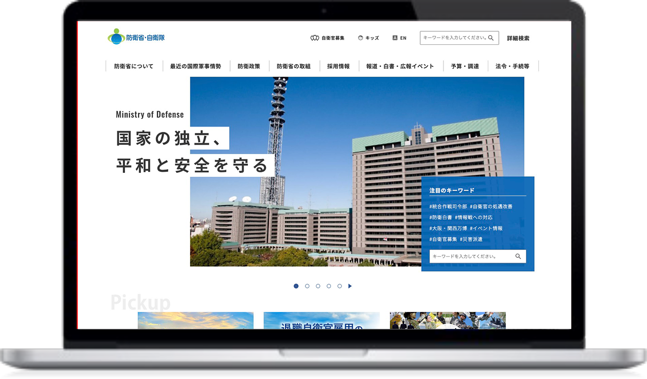
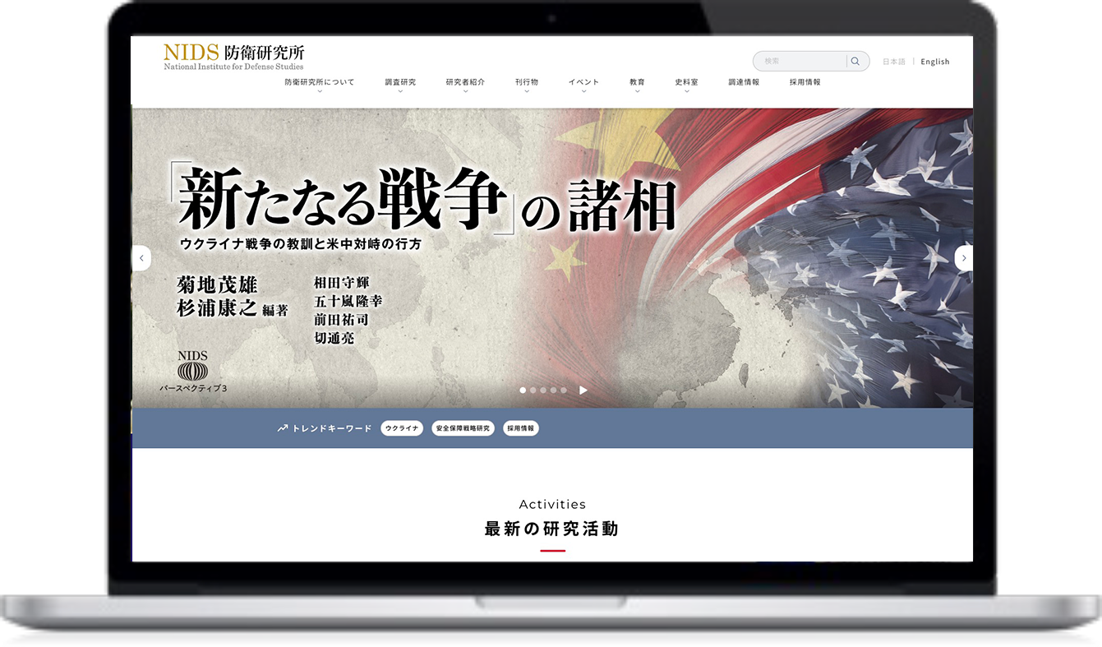
08 Appendix
Webサイトリニューアル事例
防衛省・自衛隊ホームページ
NIDS 防衛研究所Webサイト
URL | https://www.mod.go.jp/
備考 | 令和5年に全面サイトリニューアルを担当。
URL | https://www.nids.mod.go.jp/
備考 | 令和4年〜5年にかけて、全面サイトリニューアルを担当。
ARIは、業務システムやアプリだけでなく、Webサイト改修・リニューアルの実績も多数あります

Slide 41
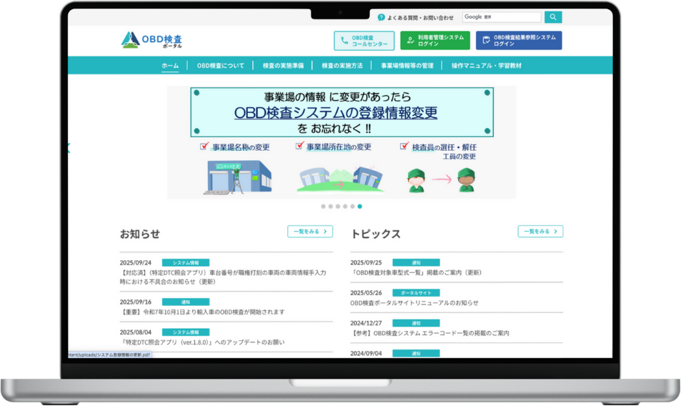
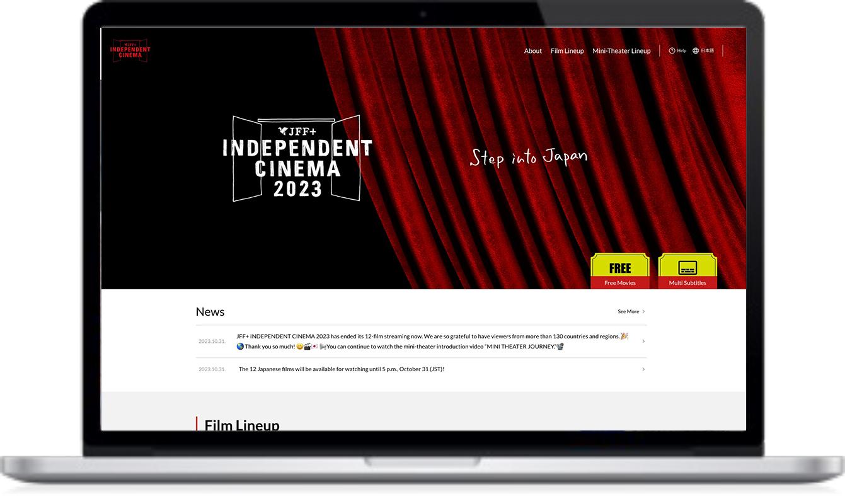
08 Appendix
Webサイトリニューアル事例
独立行政法人自動車技術総合機構
OBD検査ポータルサイト
文化庁（文部科学省）所管の国際交流基金（Japan Foundation）
JFF+ INDEPENDENT CINEMA 2023公式サイト
URL | https://www.obd.naltec.go.jp/
備考 | 令和7年に、サイトシステムリニューアルを担当。
URL | https://www.jff.jpf.go.jp/watch/ic2023/
備考 | 令和5年〜6年にかけて、全面サイトリニューアルを担当。
ARIは、業務システムやアプリだけでなく、Webサイト改修・リニューアルの実績も多数あります

Slide 42
08 Appendix
システムのUI/UXデザイン実績
ふるさと納税関連スマホアプリ開発
建設現場のデジタル化ソリューション
概要 | 会員数250万人越えのふるさと納税事業者様向け
備考 | デザイン先行開発により、ストア評価4.0を獲得。若年層の獲得に貢献。
概要 | https://www.jff.jpf.go.jp/watch/ic2023/
備考 | UI/UXデザイン先行で要件定義をスムーズに実施。1年かかっても未完成のシステムを、半年でリリース。
ARIは、Webサイトだけでなく、業務システムやアプリケーション開発においても、複雑な情報構造をユーザー視点で再設計する実績を有しています。

Slide 43
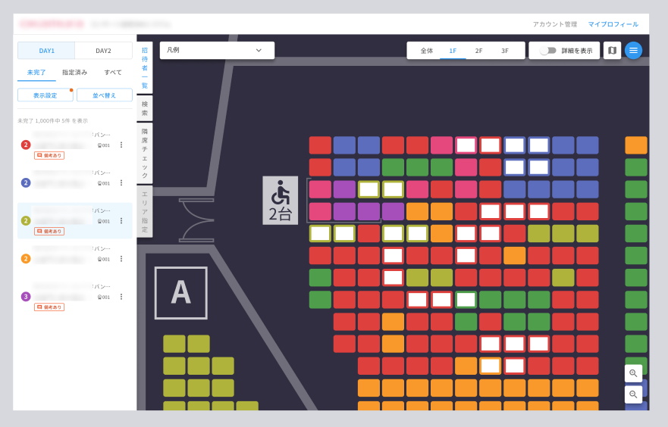
08 Appendix
システムのUI/UXデザイン実績
コンサート座席予約システム
金融機関向けプロダクト「fcube」
概要 | 社内業務DXプロジェクト
備考 | アナログ手作業をシステム化。短期間で実用レベルのシステムを構築し、業務負荷を大幅に削減。
概要 | 25年以上の歴史を持つプロダクトの再設計
備考 | 複雑化した情報や導線を一から再構築。エンドユーザーの操作性・理解度が大幅に向上。
ARIは、Webサイトだけでなく、業務システムやアプリケーション開発においても、複雑な情報構造をユーザー視点で再設計する実績を有しています。

Slide 44
08 Appendix
IR更新システムのご案内
社内で確認したところ、本件に直接対応するような実績・支援メニューはありませんでしたが、今回ご質問を頂戴したこともあり、主要なIR更新システムの例を調査し、参考情報として整理したものになります。
あくまで今後のご検討の一材料としてご覧いただけますと幸いです。
項目 | 内容
E-IR https://www.pronexus.co.jp/solution/e-ir/ | 上場企業1,200社以上が導入する自動更新サービス。TDnet・EDINETのAPI連携により開示後に自動でIRサイトに反映し、インサイダーリスクを大幅に削減。ディスクロージャー専門会社ならではの高い専門性と丁寧なサポート体制が強み。
ShareWith® https://www.share-with.info/jp/index.html | 上場企業CMSランキング5年連続No.1のクラウドCMS。CMS・サーバー・セキュリティをワンパッケージで提供し、250社以上が導入。金融機関レベルの最高セキュリティと、Web専門人材不要の使いやすさで、大企業やグループ企業の複数サイト統合管理に最適。

Slide 45
08 Appendix
IR更新システムのご案内
項目 | 内容
WizLabo Library https://www.wizlabo.jp/wizlabo-library/ | TDnet・EDINETの開示情報とグラフを自動更新するサービス。Light・Plus・Oneの3プランから選択可能で、既存のWordPressなど他CMSとの併用も対応。導入期間1.5～3ヶ月で、インサイダー情報漏洩リスクを回避しながら開示業務を効率化。
大和IR-CMS https://www.daiwair.co.jp/listed/ir_tool/website.html | 「インターネットIR表彰」で培った長年のノウハウを活用したCMS。TDnet・EDINETからの自動取り込みとXBRLデータによるグラフ自動更新で、情報の充実・柔軟な更新・厳格な管理を実現。診断からコンサルティングまでトータルサポートを提供。

Slide 46
08 Appendix
デザイン自由度が高いサービス
サービス名 | デザイン自由度 | 主な特徴・実装の柔軟性
E-IR (プロネクサス) | ★★★★★ | 既存デザインへの完全対応。 JavaScriptにより、サイトの体裁を維持したまま特定エリアへ資料やグラフを実装可能。マルチデバイス対応やCMS併存も容易。
ShareWith® (2025版) | ★★★★☆ | 最新アップデートで自由度が大幅向上。 外部制作のHTML（スクラッチコンテンツ）をCMS内へ自由に挿入可能。画像編集も管理画面内で完結し、運用効率が高い。
WizLabo Library | ★★★☆☆ | 自動更新に特化し、既存CMSとの併用が可能。 グラフの色や種類の変更など、管理画面からの調整に対応。自由度は限定的だが、既存サイトのデザインを活かせる。

Slide 47
08 Appendix
デザイン自由度が高いサービス
ニーズ |  | おすすめシステム
既存サイトのデザインを完全に維持したい |  | E-IR（既存デザインに完全対応、部分導入可能）
独自性の高いデザインをHTMLで自由に構築したい |  | ShareWith® 2025（HTML登録機能で自由度最大化）
既存CMSのデザインを活かしたい |  | E-IR または WizLabo Library（既存CMS併存可能）

